Slide 1









ПСИХОЛОГИЯ И ПЕДАГОГИКА
ЛЕКЦИЯ 1.
ПСИХОЛОГИЯ КАК НАУЧНАЯ ДИСЦИПЛИНА

Slide 2
Обсуждаемые вопросы:
1. Понятие психики и психического.
2. Биологическое и социальное в поведении человека.
3. Психология как наука (предмет, задачи, принципы и методы психологии).
4. Отрасли психологии.
5. Психология как практика.

Slide 3
Психология -
наука о человеке, его духовной сущности и психике в их развитии и во всем многообразии форм
ψ
(от др.греч. ψυχή - псюше -
«дух; душа»; у нас – психика – психе;
λόγος - logos - «учение», «слово» + «смысл»).
Для греков психология – разумное слово о душе.
В современном языке – это наука о психике.

Slide 4
Психика -
форма активного отображения субъектом объективной реальности, возникающая в процессе взаимодействия высокоорганизованных живых существ с внешним миром и осуществляющая в их поведении (деятельности) регулятивную функцию.
(определение из Большого психологического словаря
Б.Г. Мещерякова, В.П. Зинченко)
Как думаете, обладают ли психикой животные?

Slide 5
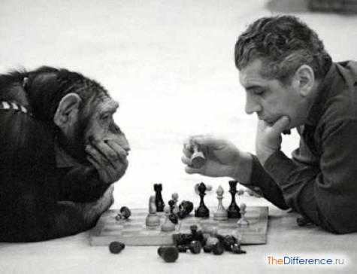

Slide 6
Основные функции психики
(функции – это ответ на вопрос «зачем?»
Отражение
Регуляция поведения

Slide 7
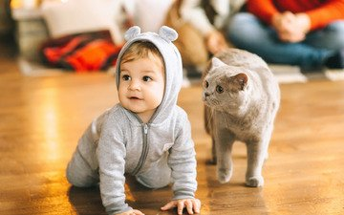
Природа и механизмы проявления психики
Психика - это свойство только живой материи. Причем не просто живой материи, а высокоорганизованной живой материи.

Slide 8
2) главная особенность психики заключается в способности отражать объективный мир (высокоорганизованная живая материя, обладающая психикой, обладает способностью получения информации об окружающем ее мире. В то же время получение информации связано с созданием этой высокоорганизованной материей определенного психического, т. е. субъективного по своей природе и идеалистического (нематериального) по своей сути образа, который с определенной мерой точности является копией материальных объектов реального мира).

Slide 9
3) получаемая живым существом информация об окружающем мире служит основой для регуляции внутренней среды живого организма и формирования его поведения, что в целом определяет возможность относительно длительного существования этого организма в постоянно изменяющихся условиях среды обитания.

Slide 10
Активный характер психического отражения
Психическое отражение, формирующее психический образ, не зеркально. Оно сопряжено с активным поиском, активным выбором того, что станет психическим образом.
Психическое отражение – это активное моделирование образа.
В таком моделировании образа внешней действительности заключается еще одна, особенность психического отражения – его oпeрежающий характер. Возможность прогнозировать то, чего еще нет.

Slide 11
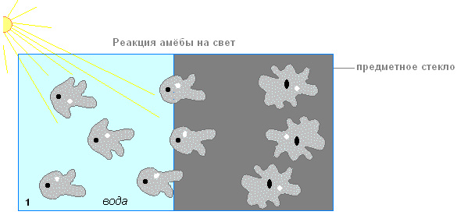
Эволюция психических способностей
Раздражимость - внешне она выражается в проявлении вынужденной активности живого организма.

Slide 12
Чувствительность. Отличительной чертой чувствительности по сравнению с раздражимостью является то, что с возникновением ощущений живые организмы получают возможность реагировать не только на биологически значимые факторы среды, но и на биологически нейтральные.

Slide 13
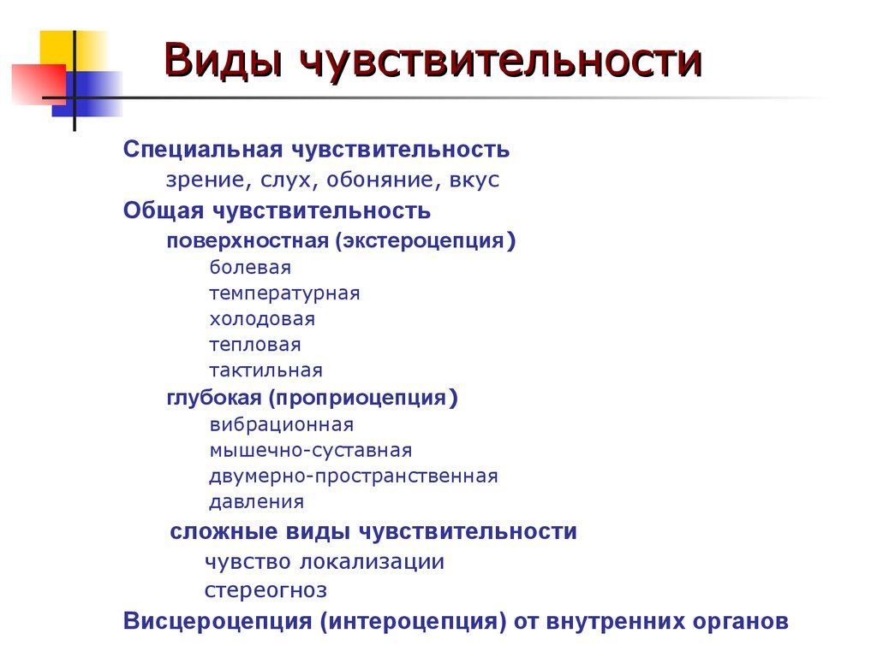

Slide 14
Поведение - это сложный комплекс реакций живого организма на воздействия внешней среды (червь изменяет направление своего движения, столкнувшись с преградой, собака избегает встречи с объектом, который заключает в себе определенную угрозу).

Slide 15
Сознание - высший уровень психического отражения и регуляции, присущий только человеку как общественно-историческому существу.
С практической точки зрения сознание выступает как непрерывно меняющаяся совокупность чувственных и умственных образов, непосредственно предстающих перед субъектом в его внутреннем мире и предвосхищающих его практическую деятельность.

Slide 16
Общая характеристика психики животных
Вся активность животных определяется биологическими мотивами. Это хорошо выражено в часто цитируемых словах немецкого психолога А. Гельба: «Животное не может делать ничего бессмысленного. На это способен только человек»
Вся деятельность животных ограничена рамками наглядных конкретных ситуаций. Они не способны планировать своих действий, руководствоваться «идеально»
представляемой целью. Это проявляется, например, в отсутствии у них изготовления орудий впрок.
Основу поведения животных во всех сферах жизни, включая язык и общение, составляют наследственные видовые программы. Научение у них ограничивается приобретением индивидуального опыта, благодаря которому видовые программы приспосабливаются к конкретным условиям существования индивида.
У животных отсутствуют закрепление, накопление и передача опыта поколений в материальной форме, т. е. в форме предметов материальной культуры.

Slide 17
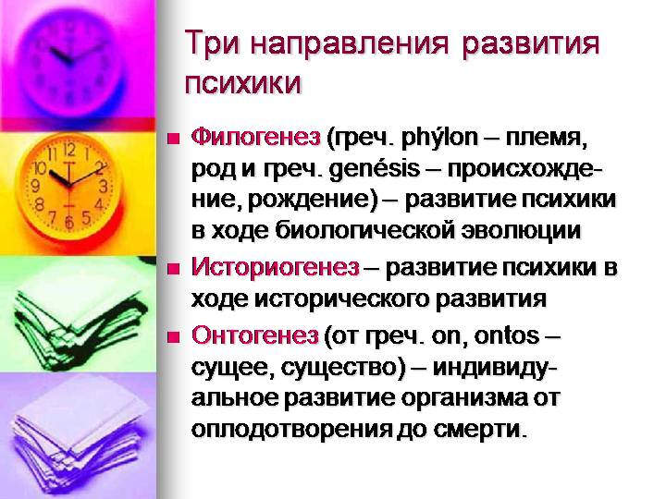

Slide 18
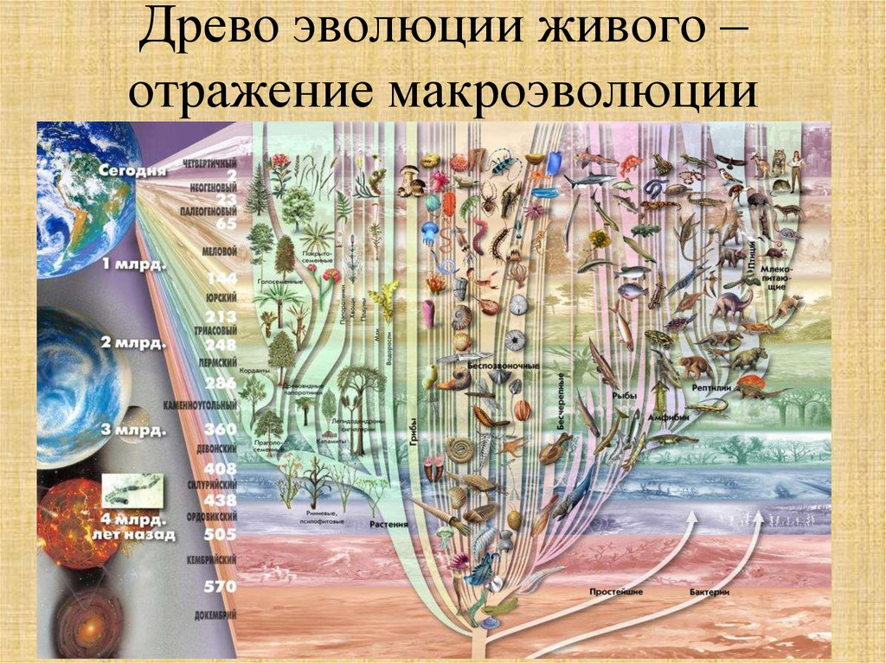

Slide 19
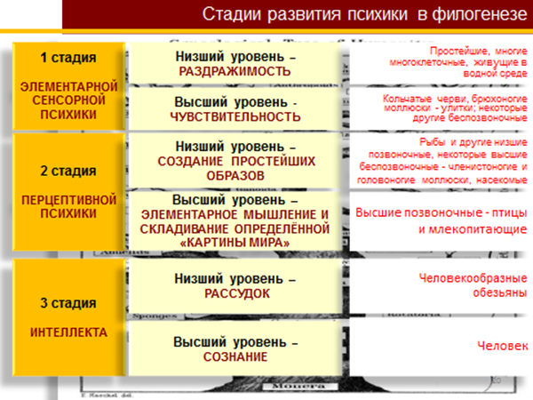

Slide 20
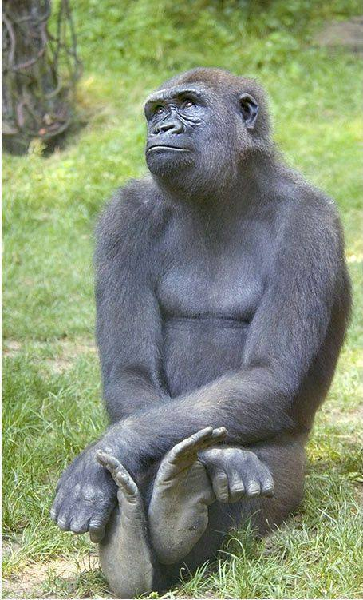
Как Вы думаете, что определяет поведение человека:
гены;
воспитание в семье;
государство;
одноклассники;
Инстаграм.

Slide 21
Откуда психика берется?
Психика является свойством мозга отражать окружающую среду и регулировать поведение и деятельность человека. Органом психики является мозг.
Мозг работает рефлекторно. Рефлекс (от лат. reflexus - отражение) - это ответ живого организма на то или иное воздействие, которое осуществляется через нервную систему, центральным органом которой является головной мозг. Отвечая на внешние воздействия, организм приспосабливается к внешнему миру.

Slide 22
Понятие высшей нервной деятельности (ВНД) как физиологической основы психики
Условно-рефлекторная деятельность является более высокой по уровню приспособления, чем безусловно-рефлекторная, и поэтому она носит название высшей нервной деятельности.
Высшая нервная деятельность - это непосредственная физиологическая основа психической деятельности животных и человека.
Анатомическим органом высшей нервной деятельности у всех млекопитающих, включая человека, является кора больших полушарий с ближайшими подкорковыми образованиями, у других позвоночных - другие высшие отделы головного мозга.

Slide 23
Мозг мухи состоит из 100 тысяч активных клеток (инстинкты и рефлексы).
Мозг мыши - из пяти миллионов.
Мозг обезьяны - из десяти миллиардов (у млекопитающих инстинкты, рефлексы, научение).
Мозг человека с момента рождения состоит из 100 млрд. клеток (2 рефлекса, научение, сознание).

Slide 24
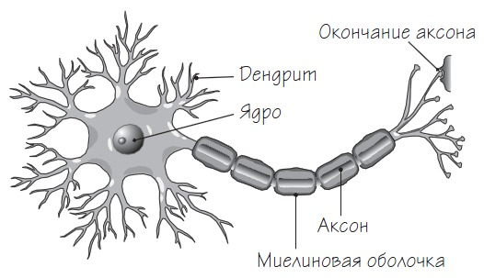
Типичная структура нейрона

Slide 25
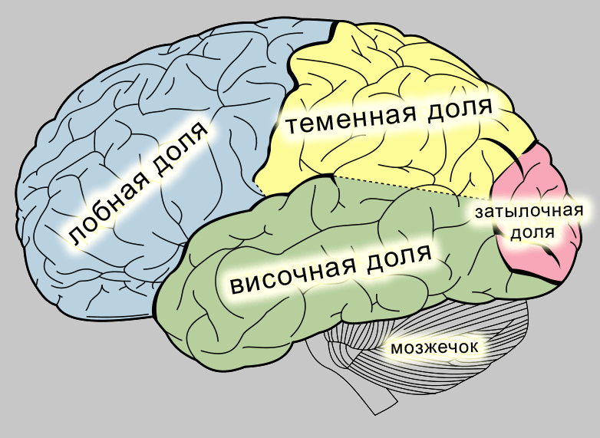
Два полушария

Slide 26
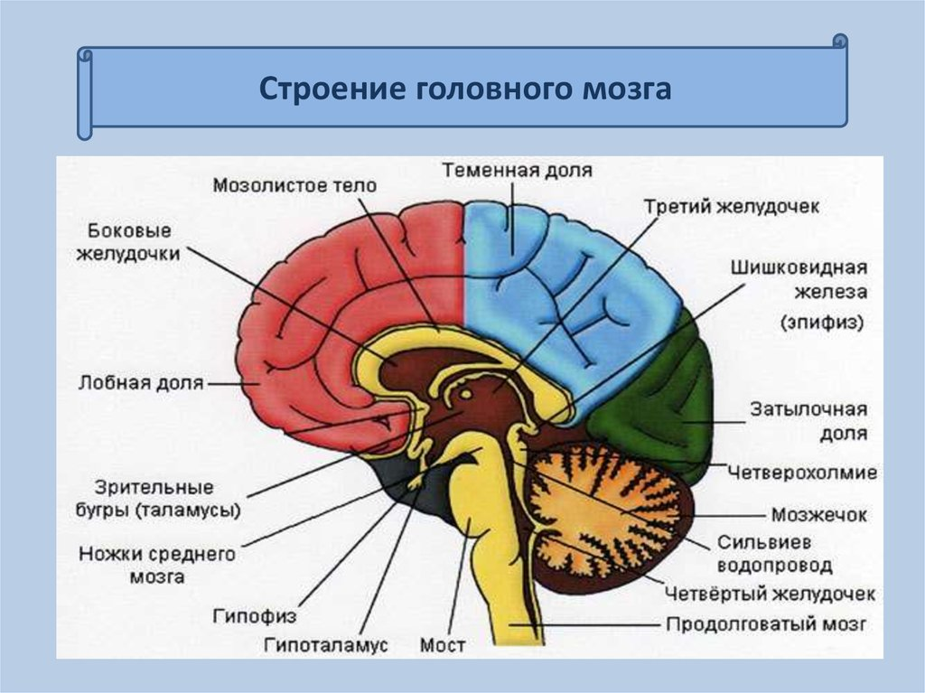

Slide 27
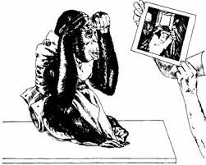
Поведением человека и животных также управляет дофаминергическая система мозга
(система награды)
Дофамин
Эндорфин
Окситоцин
Серотонин

Slide 28

Дофамин
Дофамин создает чувство радости от того, что человек
находит что-то необходимое. Это то чувство, когда люди
произносят:
≪Эврика! Я нашел!≫

Slide 29
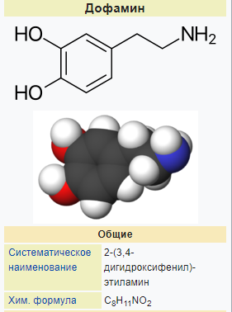
Дофамин (допамин) -
нейромедиатор,
вырабатываемый
в мозге некоторых животных. Также гормон, вырабатываемый мозговым веществом надпочечниками другими тканями (например, почками). Дофамин является биохимическим предшественником норадреналина (и адреналина).

Slide 30
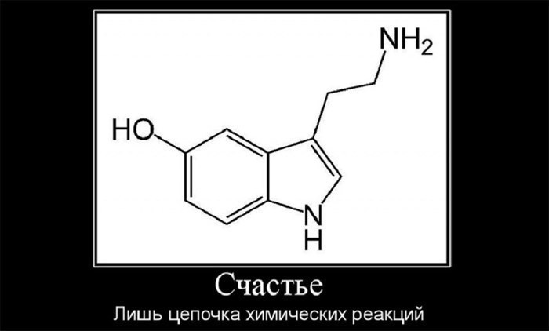
Эндорфин
Эндорфин формирует чувство легкости и забвения, которое помогает смягчать боль. Часто такое состояние
называют эйфорией.
Эндорфин нужен для обезболивания!

Slide 31
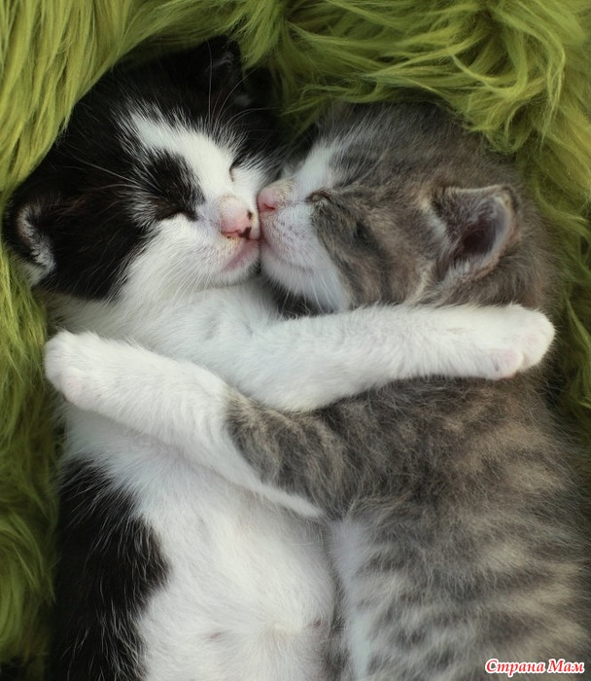
Окситоцин
Окситоцин дает человеку ощущение безопасности
в кругу себе подобных. Теперь это называется ≪социальные связи≫.

Slide 32
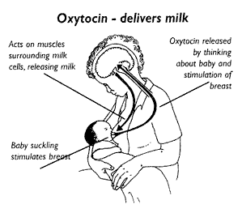
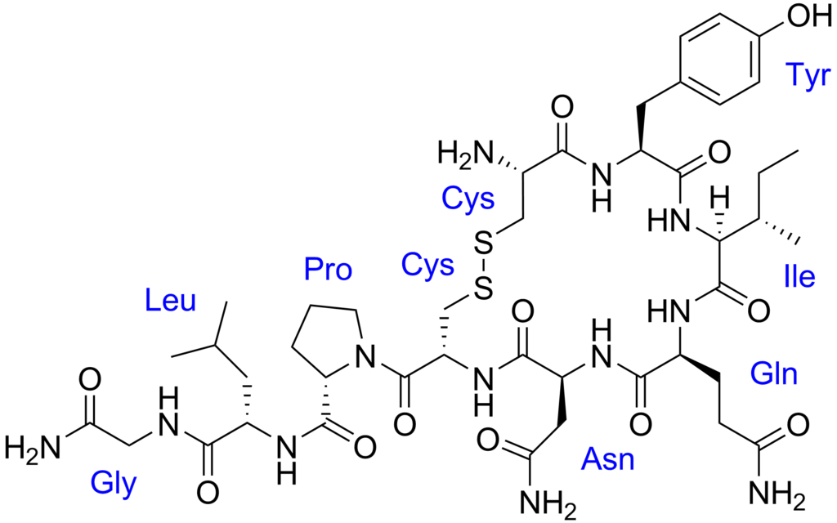
Окситоцин -
нейропептид и пептидный гормон паравентикулярного ядра гипоталамуса, который транспортируется в заднюю долю гипофиза, где накапливается (депонируется) и выделяется в кровь.

Slide 33
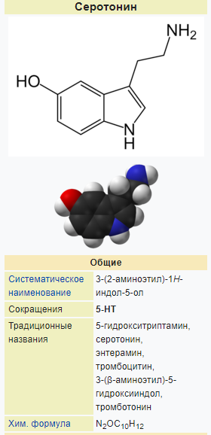
Серотонин -
создает у человека чувство признания и уважения со стороны окружающих.
Один из важнейших нейромедиаторов

Slide 34
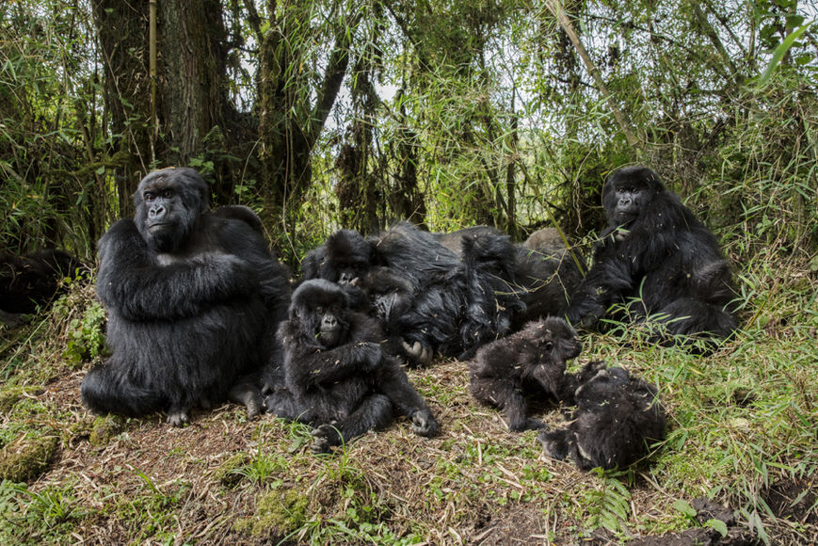

Slide 35
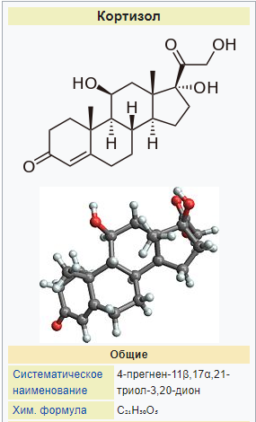
Кортизол (гидрокортизон)
биологически активный
глюкокортикоидный гормон стероидной природы.
Кортизол является регулятором углеводного обмена организма, а также принимает участие в развитии стрессовых
реакций.

Slide 36
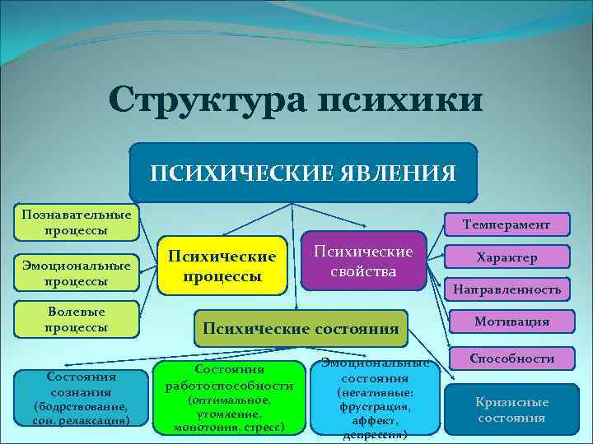

Slide 37
Сферы психологического знания
Житейская психология
Научная психология
Прикладная психология
Связь научной и житейской психологии
Исторически научные знания опираются на житейскую психологию.
Научная психология извлекает свои задачи из житейского опыта.
Научные знания проверяются житейским опытом.

Slide 38
Специфика психологии как науки
Самый сложный предмет изучения – психика (к тому же изучает саму себя).
В других науках субъект и объект изучения разделены. В психологии допустима ситуация изучения себя (т.е. субъект и объект в одном лице).
3. Адресная направленность и уникальность
результата (допускается результат, важный только
для одного человека или группы).
4. Психология отличается от других наук тем, что ее
принято считать и гуманитарной, и естественно-
научной дисциплиной одновременно.

Slide 39
Объект психологии – высокоорганизованные живые существа, носители психики.
Предмет психологии – психика.

Slide 40
Изменение представлений о предмете психологии
Этап в развитии психологических знаний | Представления о предмете психологии | Представления о предмете психологии
1 этап | Психология как наука о душе | Наличием души пытались объяснить все непонятные явления в жизни человека
2 этап | Психология как наука о сознании | Этап связан с развитием, начиная с XVII в., естественных наук. Сознание стало первым предметом изучения экспериментальной психологии второй половины XIX в.
3 этап | Психология как наука о поведении | Психология как наука о поведении
4 этап | Психология как наука, изучающая факты, закономерности и механизмы психики | К этой точке зрения склоняется большинство современных психологических школ

Slide 41
Основные принципы психологии
Принцип взаимодействия и развития:
Это глобальный принцип, из которого вытекают все последующие. Он получил выражение в фундаментальной концепции эволюции. Причем развитие индивидуальных организмов (онтогенез) находится в определенном соотношении с эволюцией биологических видов (филогенезом).
Э. Геккель сформулировал биогенетический закон: онтогенез всякого организма есть краткое и сжатое повторение филогенеза данного вида.

Slide 42
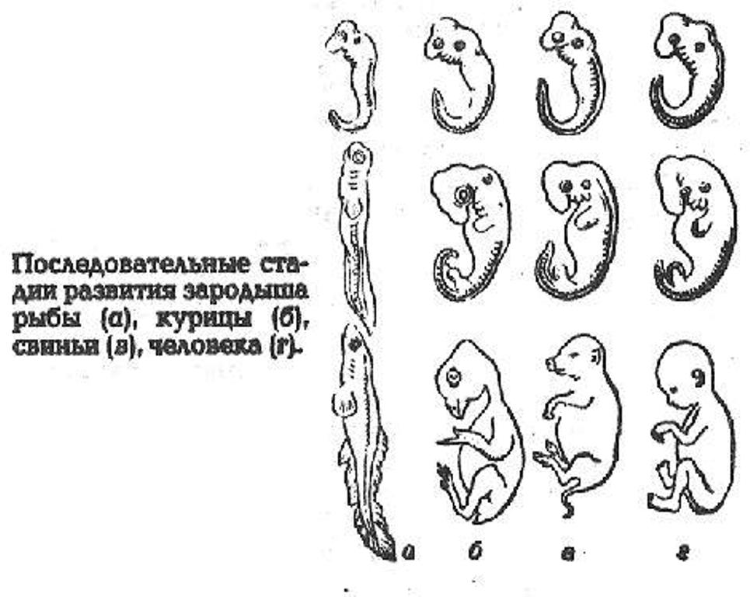

Slide 43
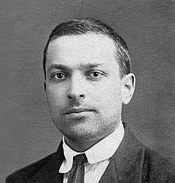
Важность принципа развития впервые отметил
Л.С. Выготский
(1896-1934)

Slide 44
Принцип детерминизма
Детерминация – причинность. Согласно этому принципу, все существующее возникает, видоизменяется и прекращает существование закономерно.
Причинная (каузальная) связь приводит к порождению нового и как процесс развития необратима.

Slide 45
Принцип целостности
Во-первых, он проявляется в том, что целое не равно сумме своих частей.
Этот принцип применяется также для объяснения таких свойств объектов, как сохранение их идентичности при вариации частных характеристик в достаточно широких пределах (например, сохранение идентичности личности на протяжении ее развития).

Slide 46
Принцип активности и субъектности
Психика каждого из нас – некая структура, сохраняющая все многообразие произошедших взаимодействий с миром. Такая структура целостна, уникальна, способна к саморазвитию, обладает активностью, возможностью сознательно преследовать поставленные цели. Все перечисленные свойства позволяют охарактеризовать ее как субъект взаимодействия.

Slide 47
Принцип реконструкции
Согласно этому принципу, на основе эмпирических оценок одних компонентов взаимодействия (например, продуктов деятельности или кожной реакции) могут быть реконструированы другие характеристики.
Однако некоторые психологические школы предполагают, что психика, как скрытая структура, доступна только самонаблюдению (эмпирическая психология, интроспективная психология).
Бихевиоризм вовсе вывел психику за рамки исследования, отметив, что психологии должна изучать то, что видимо, т.е. поведение.

Slide 48
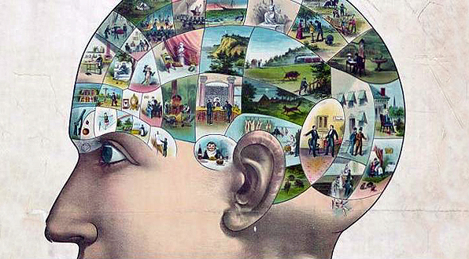
Принцип непрерывной взаимосвязи психики и деятельности

Slide 49
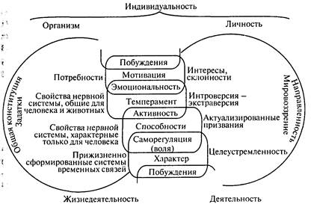
Исследование психики человека с учетом взаимосвязи биологических и социальных факторов

Slide 50
Основные методы психологии
1. Наблюдение (отличается тем, что ведется по плану не только описывает события, но и объясняет их).
2. Эксперимент. Средство проверки каузальных (причинно-следственных) гипотез. Условно может делиться на лабораторный и естественный.
НЕЗАВИСИМАЯ ПЕРЕМЕННАЯ (НП)
(изменяется)
↓
ЗАВИСИМАЯ ПЕРЕМЕННАЯ (ЗП)
(эффект, который рассчитывают обнаружить, варьируя НП)
Основная проблема эксперимента – как контролировать побочные влияния.

Slide 51
Вспомогательные методы психологии
психодиагностика (тесты, опросники);
психологическая беседа;
анализ результатов деятельности;
автобиографический;
близнецовый метод и т.д.

Slide 52
Отрасли психологии:
Психику и сознание в целом изучает общая психология (или когнитивная).
Индивидуальную психику изучает психология индивидуальных различий (дифференциальная психология).
Нейропсихология.
Социальная психология.
Возрастная психология.
Педагогическая психология.
Психология труда.
Психология управления.
Юридическая психология.
Пенитенциарная психология и т.д.

Slide 53
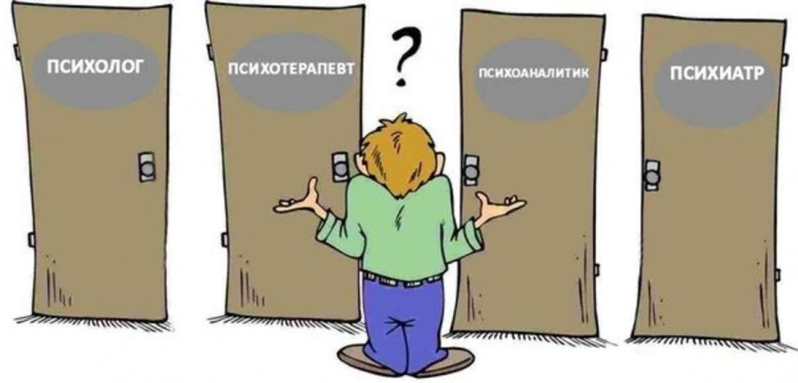

Slide 54
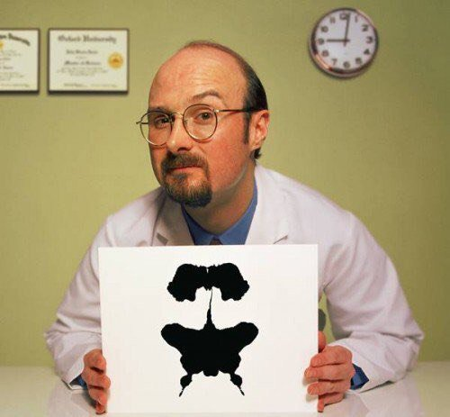
Специалисты, работающие с психикой человека:
1) Психиатр – это врач, изучающий механизмы появления, диагностики и лечения психических расстройств. Специалист-психиатр может выписывать медикаментозные средства, проводить освидетельствование пациентов с целью определения степени здоровья психики и дееспособности.
Психиатр работает с пациентами.

Slide 55
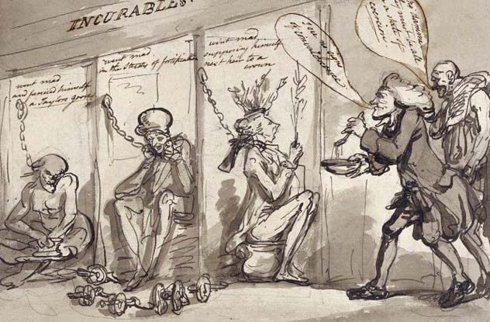
Это самая старая отрасль «душеведения» - так начиналась психиатрия

Slide 56
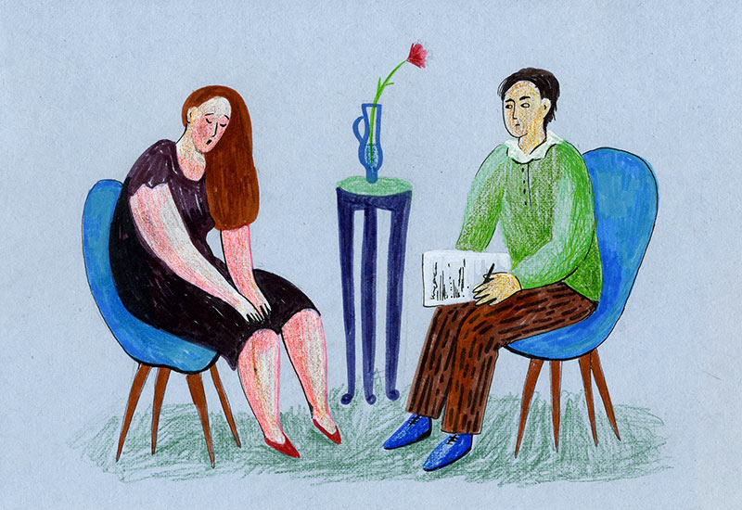
Специалисты, работающие с психикой человека:
2) Психотерапевт – специалист с высшим медицинским он может выписывать лекарства) или психологическим (без лекарств) образованием. Основным инструментом психотерапевтического воздействия является разговор (который принципиально отличается от обычного разговора между людьми). Психотерапевт работает с клиентами.

Slide 57
Специалисты, работающие с психикой человека:
3) Психолог - это специалист с высшим психологическим образованием, который занимается изучением проявлений, способов и форм организации психических явлений личности в различных областях человеческой деятельности для решения научно-исследовательских и прикладных задач, а также с целью оказания психологической поддержки и сопровождения.

Slide 58
Прикладная психология
Практическая деятельность психолога (диагностика, тренерство, консультирование и т.д.).
Изучается не столько как наука, сколько как ремесло или искусство.
Часто эффект зависит от веры самого психолога в то, что он делает, и веры клиента в личность психолога (исследования
М. Смита, Д. Гласа показали, что все используемые виды психотерапии помогают и приблизительно равны по эффективности).
40% психотерапевтов-практиков – эклектики.
Есть методы, которые зарекомендовали себя при работе с определенными проблемами (фобии – релаксационная поведенческая терапия).

Slide 59
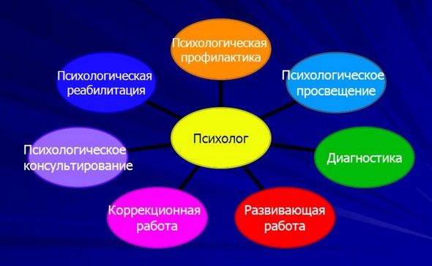
Психолог работает с обычными людьми
В образовании – от детского сада до вуза, бизнесе, спортивной сфере, здравоохранении, силовых структурах, искусстве и т.д.

Slide 60
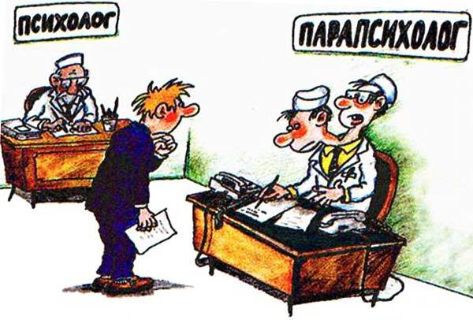
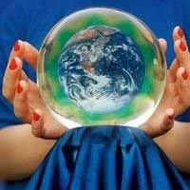
В России есть еще и парапсихологи

Slide 61
Парапсихология:
  телепатия (восприятие одним лицом мыслей другого лица без использования каких-либо известных сенсорных каналов);
  ясновидение (получение сведений об объектах или событиях без использования органов чувств);
  проскопия (предвидение будущих мыслей другого лица или будущих событий);
  психокинез (способность воздействовать на физические объекты или события силой мысли).

Slide 62







СПАСИБО
Самарский государственный
технический университет
https://samgtu.ru/
Кафедра ПМКиРКИ

